Slide 1
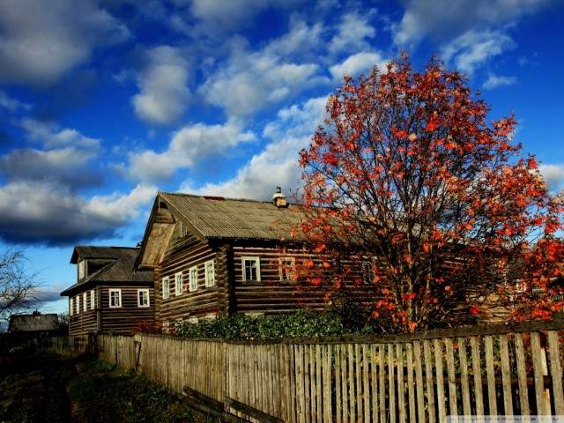
Русская изба
Учитель МХК
Осипова Светлана Александровна

Slide 2
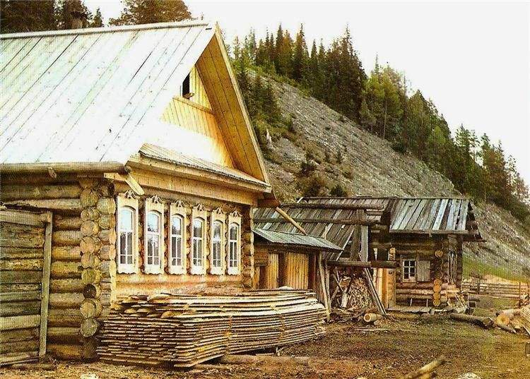
Русская деревня

Slide 3
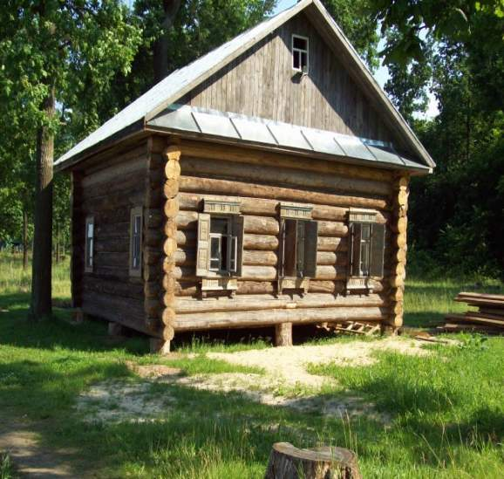
Изба на деревянных сваях
Изба - это слово звучало в древности как «истьба», «истопка», т.е. жилище которое отапливалось изнутри и служило надежным укрытием от холода.
________
Истоки русской архитектуры - puchkovamv.edurm.ru/DswMedia/istokirussarx-ryi.doc
Изба на деревянных сваях

Slide 4
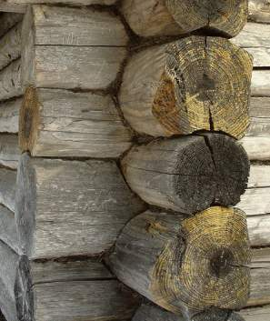
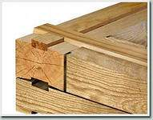
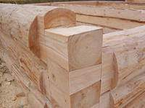
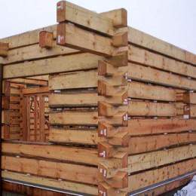
Соединение бревен
Для сплачивания горизонтальных венцов в бревнах выбирался продольный паз, первоначально в верхней, а позднее в нижней поверхности бревна, чтобы не скапливалась влага.
В углах сруба бревна соединялись с помощью врубок, чаще всего с остатком («в обло»), как более теплоустойчивое соединение.
Прием врубки "в обло" (с остатком)
Реже применялся метод врубки без остатка («в лапу», «в шип»).
Прием врубки "в лапу" (безостатка)
Для экономии бревен в неотапливаемых частях построек делалась врубка с просветом, в четверть дерева («в реж»). Известны еще способы врубок «в крюк», «в охряпку», «в погон».
Прием врубки "в реж"
Длина бревна имела определенные приделы, поэтому для увеличения площади постройки вместо четверика рубились шестерики, восьмерики и даже десятерики.
Особая уютность деревянных построек в том, что для определения их размеров была выбрана система простых соотношений, в основе которых лежала русская система мер, тесно связанная с размерами человеческого тела. Это позволяло при строительстве все время ощущать размеры человека.
Русская система мер, связанная со средними размерами тела человека: малая сажень (от земли до вытянутой в сторону руки) – 142,7 см, маховая сажень (рост человека) – 176,4 см, косая сажень – 249,5 см.
Изба устанавливалась на подклете, высоком или низком (или иногда без него), использовавшимся для хозяйственных нужд, чтобы изолировать ее от сырой почвы и наметаемых зимой снежных сугробов. Деревянный сруб ставили прямо на землю или на коротыши – обрубки толстых бревен. Первый венец сруба был основной, он должен быть самым толстым и смолистым, назывался «окладным», «закладным», «нижниной». Несколько нижних венцов, укладываемых до высоты пола, называли «подвальными» или «подпольными». Уложив их, устраивали подполье. Для этого внутри сруба укладывали срубик из тонких бревен высотою в 3-4 венца, в середине его землю выбирали, засыпая ее между маленьким и основным срубом, получалась внутренняя завалина, которая защищала от промерзания и служила полкой. Иногда устраивали завалинку и снаружи основного сруба. Завалинка удерживала тепло, способствовала более равномерному сгниванию нижних венцов и более равномерной осадке сруба.
После устройства подполья продолжали возводить сруб. На 4-5 венцах врубали так называемые «переводы» - толстые балки, служившие опорой для пола: две ближе к стенам, отступая от них на четверть метра, на них ставился «опечек» - подставка для печи, две рядом посередине избы. На «переводы» настилался пол, двойной: черный и чистый с земляной засыпкой между ними. Черный пол – из толстых горбылей, чистый из половиц.
С первого же венца продольные пазы бревен прокладывали мхом, иногда с куделью. Мох, кудель, земля были теплоизолирующими материалом. Доведя сруб до желаемой высоты, укладывали «черепной» или «череповой» венец из более толстых бревен. В нее врубали матицу – балку, служащую опорой потолка. Потолочины, обычно горбыли, шли или во всю длину избы или от стен до матицы. Набранный потолок оставляли сохнуть до осени, затем «пережимали», то есть сдвигали разошедшие потолочины, затем промазывали глиной с песком.
Иногда снизу к матице подшивали гвоздями второй потолок – чистый. Матица делила избу на две половины – красную и черную. С ней связано много поверий и обычаев.
Двухскатная форма крыши сохранилась до нашего времени, пережив односкатную и четырехскатную. В XVIII веке была распространена двухскатная самцовая крыша (на «самцах», то есть опорных фронтонных бревнах). Для этой формы крыши при постройке избы поверх потолка клали еще один венец из бревен, которым и заканчивались боковые стены, а передняя и задняя стены выводились дальше формой треугольника вплоть до верха будущей крыши. Бревна, притесанные друг к другу и скрепленные деревянными шипами, постепенно рубились все короче и короче, их повсеместно называли «самцами», весь бревенчатый фронтон – «поруб», «залобник». Оба фронтона связывались между собой продольными слегами, врубленными через один-два самца симметрично по обе стороны крыши. Верхнюю одиночную слегу называли «конем» или «князевой» слегой, верхнее ребро покрытия – «коньком» или « князьком». Концы слег на фасадах выпускались далеко за плоскостью поруба для устройства выступающего навеса – «свеса», «откоса». На слеги накладывались так называемые «курицы» - своеобразные стропила с загнутыми нижними концами (из корневищ ели). Их загнутые концы поддерживали желоба-потоки, водоспуски.
Потоки выполняли двойную роль: отводили стекавшую с крыши воду и в то же время поддерживали снизу тесовое покрытие крыши.
Сверху тесовое покрытие пригнеталось тяжестью завершающего массивного бревна – «охлупень», «шелом» - лежавшего на коньковой слеге и прикрепленного к ней деревянными стержнями – «стамиками», «бабайками». Эта конструкция крыши без гвоздей встречается до сих пор, но крайне редко, в очень старых избах в глухих местах.
Конструкция безгвоздевой "самцовой" кровли
На лицевой стене избы устраивались окна, обязательно три. Слово «окно» - один из самых древних архитектурно-строительных терминов, обязательный элемент жилой постройки. В русских летописях окно упоминается уже в XI веке (« князю же из оконца зрящу»), как смотровое световое отверстие, имеющие подчас очень маленькие габариты («якая вместима рука»).
До XVII века стекло на Руси не применялось и не производилось, вместо него в городах – слюда, в деревнях – бычий пузырь, холст и тонкие липовые пластины. Все это очень сильно ограничивало формы и размеры окна.
Наиболее древняя конструкция – волоковое окно. Оно прорезалось между двумя бревнами горизонтального ряда. Высота не превышала толщины бревна, а ширина – в полтора раза больше. Изнутри окно закрывалось («заволакивалось») доской.
Косящатое окно – дальнейшее развитие оконного проема, здесь проем в окне укреплялся двумя боковыми брусьями-косяками, укрепленными внизу в бревно сруба, сверху связанными между собой поперечным брусом-притолокой. Колодчатое окно – колода, то есть рама из четырех брусьев.
Косяк для двери делали наподобие оконного. Между косяками укрепляли верхнее бревно – «вершняк», «верхняк», снизу пороговое дерево. Иногда косяки стояли прямо на бревнах сруба, которые служили порогом.
Деревянной резьбой украшались оконные наличники, закрывающие щель между срубом и колодой или косяком, в который вставлена оконная рама; торцовые доски «причелины», прикрывающие торцы слег, выходившие на фасад. Декоративно завершался головой коня или птицы комлевой конец шелома.
Наибольшее применение в качестве строительного материала находили хвойные породы – сосна, лиственница, ель – за свою прямизну и отсутствие дуплистости, за смолистость, обеспечивающую сопротивляемость гниению. Лес шел в дело в виде бревен (обычный диаметр – 25-40 см, иногда 60-80 см.) Наиболее употребительная длина 5-10 м, в отдельных случаях 12-16м. Бревна не сращивались, стыковались срубы. Брусья, пластины и тес, изготавливаемые из бревна, употреблялись лишь там, где их нельзя было заменить бревнами. Главное орудие производства русского плотника – топор и его разновидности для различных видов работ. Поперечная пила почти не применялась вплоть до XVIII века, ибо разрушала волокна древесины, и торцы бревен начинали «тянуть» воду, когда как топор при перерубке уплотнял их.
Лучшим временем для заготовки строительного леса считалась зима и осень. Лес, купленный на корню, рубили, привезенные из лесу бревна, укладывали обычно за деревней в «костры» на особых подкладинах.
Весной снимали кору и выравнивали поверхность бревен. Затем, после соответствующей отделки, плотники собирали сруб недалеко от места, предназначенного для постройки.
Поделиться…
Отзывы и комментарии:
Матица
На Вологодчине бытовала загадка: "сорок братьев на одном уголовке спят" - это матица с потолочинами.
ПУБЛИКАЦИИ СХОЖЕЙ ТЕМАТИКИ:
Строим дом из газобетона
Здания, где для стен используют газобетонные блоки различных производителей, строятся повсеместно. Укрупнённые блоки с четкой геометрией позволяют возводить стены с большой скоростью, без дополнительных креплений, но с помощью определенного клея. . .
Садовые дома из бруса
Строить садовые дома из бруса совсем несложно и это напоминает игру с конструктором «Лего», только увеличенным в несколько раз. Существует несколько технологий сборки таких домов, но предложенная отличается своей простотой и надежностью. . .
В стык
В «лапу»
В «обло»
«В реж»
В углах сруба бревна соединялись с помощью врубок, чаще всего с остатком («в обло»), как более теплоустойчивое соединение.
Сайт «Русская изба» - http://remont-doc.ru/russkaya-izba.html
Notes:
Сайт «Русская изба» - http://remont-doc.ru/russkaya-izba.html

Slide 5
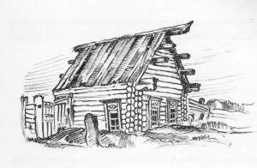
Клеть
Изба-клеть
Представляет собой прямоугольник, первоначально близкий к квадрату, со сторонами 6-10 м, что соответствует длине бревна. Такой тип избы встречается довольно часто в деревнях Западной Сибири особенно в ее северных районах. В зимнее время снег заметал такие избы почти до крыши, образуя дополнительную защиту от холода.
Сайт «Музей дерева» -
http://m-der.ru/store/10006298/10006335/10006347/

Slide 6
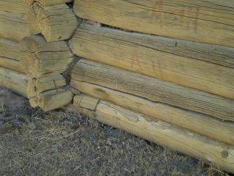
Фундамент
Изба устанавливалась прямо на грунт или на столбы.
Под углы подводились дубовые колоды, большие камни или пни, на которых и стоял сруб.
Летом под избой гулял ветер, просушивая снизу доски так называемого «черного» пола.
К зиме дом обсыпали землей или устраивали из дёрна завалинку.
Весной завалинка или обваловка в некоторых местах раскапывалась для создания вентиляции.
Позёмная изба строилась без фундамента.
Виртуальный музей МБОУ Казачемысская СОШ - http://s_kazach.tat.edu54.ru/museum/p11aa1.html

Slide 7
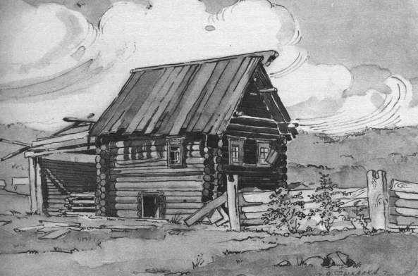
Двухэтажная клеть
В юго-западных районах Сибири, в верхнем течении рек Иртыша и Оби, встречаются избы с подклетями, высотой 18-20 венцов.
Изба клетью с подклетью (переходной тип к двухэтажным клетям)
в деревне Фыкалка
Подклетью обычно называется нижний этаж сруба, который с фасадной стороны ни чем не выделяется. В верхней части сруба жилое помещение, внизу помещение для хранения продуктов и хозяйственных вещей. Иногда в подклете устраивали жилое помещение.
Сайт – «Русская изба .Путешествие в прошлое.» - http://druspace.com/types.html

Slide 8
Виды изб делят по расположению клетей
«По расположению клетей между собой и их количеству можно выделить избы-клетью, дома двухсрубные, избы в два жилья, избы двойные, избы тройные, избы со связью.
Изба-клетью означала деревянную постройку, со сторонами, соответствующими длине бревна 6 - 9 м. Она могла иметь подклет, сени и быть двухэтажной.
Дом двухсрубный - деревянный дом с двумя венцами под одной общей кровлей.
Изба в два жилья - крестьянское жилище из двух срубов: в одном с печью жили зимой, в другом - летом.
Изба со связью. Это тип деревянной постройки, разделенный сенями на две половины. К срубу пристраивали сени, образуя двухклетный дом, к сеням прирубали еще клеть, и получался трехчленный дом. Часто в прирубаемой клети ставили русскую печь, и жилище получало две избы - "переднюю" и "заднюю", соединенные сквозными сенями. Все помещения располагались по продольной оси и крылись двускатными крышами. Получался единый объем дома.
Изба двойная или двойня - избы соединенные по клетям так, что каждая изба, каждый объем сруба имеет свою кровлю. Так как каждая кровля имела своего конька, дома называли еще "дом о два коня" ("дом под два коня"), иногда такие дома называли еще "дом с оврагом". В местах примыкания срубов получаются две стены. Обе клети могли быть жилыми, но с разной планировкой, или одна жилой, а другая хозяйственной. Под одной или обеими мог быть подклет, одна могла сама быть избой со связью. Чаще всего соединялись жилая изба с крытым двором.»
Сайт - «Русская изба. Путешествие в прошлое» - http://druspace.com/types.html

Slide 9
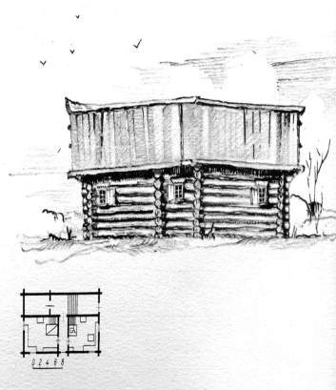
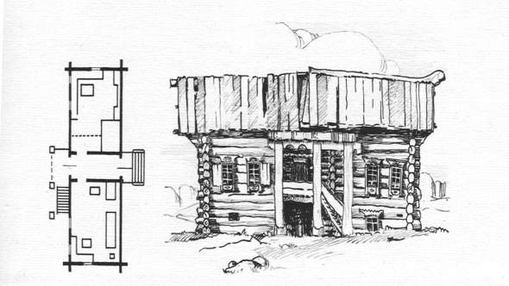
Изба со связью
Возникла из-за необходимости расширения помещения. К основному срубу прирубались сени, а потом еще одна клеть.
Крыльцо чаще всего располагалась на боковом фасаде, и достаточно часто, в отличии от европейской части России, крыльцо располагалось не параллельно избе, а перпендикулярно ей. Иногда в сенях устраивали сквозной проход на другую сторону, которая выходила в огород или хозяйственный двор.
Сайт - «Русская изба. Путешествие в прошлое» - http://druspace.com/types.html

Slide 10
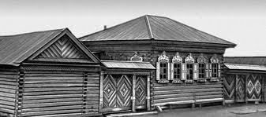
Четырехстенная изба
По количеству стен дома подразделялись на четырехстенки, пятистенки, крестовики и шестистенки.
Четырехстенная изба. Простейшее четырехстенное жилище - временная постройка, поставленная рыбаками или охотниками, когда они на долгие месяцы уходили из деревни.
Капитальные четырехстенные дома могли быть с сенями или без них. Огромные двускатные крыши на самцах с курицами и коньками выступают далеко от стен, предохраняя от атмосферных осадков.
Стремление сохранить тепло, особенно в северных районах, выразилось в устройстве в жилище холодных прирубов-сеней (прируб - клеть, пристроенная к основному объему здания).
Сайт - «Русская изба. Путешествие в прошлое» - http://druspace.com/types.html

Slide 11
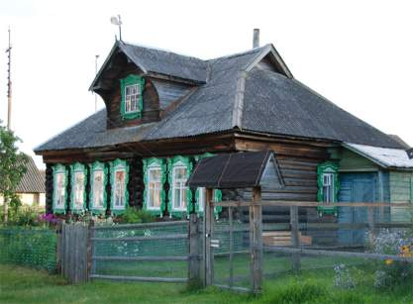
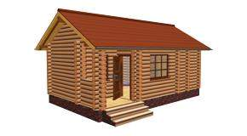
Изба-пятистенка
Изба-пятистенка или пятистенок - жилая деревянная постройка, прямоугольная в плане, имеющая внутреннюю поперечную стену, делящую все помещение на две неравные части: в большей - изба или горница, в меньшей - сени или жилая комната (если есть прирубленные сени). Иногда здесь устраивалась кухня с печью, обогревающей оба помещения. Внутренняя стена, как и четыре наружных, идет от самой земли до верхнего венца сруба и торцами бревен выходит на главный фасад, членя его на две части.
Первоначально фасад делился асимметрично, но позднее появляются пятистенки с симметричным членением фасада. В первом случае пятая стена разделяла избу и горницу, которая была меньше избы и имела меньшее число окон. Когда у сыновей появлялась своя семья, и по традиции все продолжали жить вместе в одном доме, то пятистенок состоял уже из двух смежных изб со своими печами, с двумя отдельными входами и сенями, пристроенными сзади изб.
Сайт - «Русская изба. Путешествие в прошлое» - http://druspace.com/types.html

Slide 12
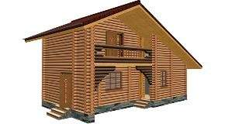
Изба-шестистенка
Изба крестовая, крестовик или крестовый дом (в некоторых местах ее называли также шестистенком) - деревянная жилая постройка, в которой поперечная стена пересекается продольной внутренней стеной, образуя (в плане) четыре самостоятельных помещения. На фасаде дома виден переруб (ударение на "у") - внутренняя поперечная бревенчатая стена, пересекающая наружную стену сруба, рубленая одновременно с избой и врубленная в стены с выпуском концов. План дома часто имеет вид квадрата. Кровля четырехскатная. Входы и крыльца устраиваются в прирубах, иногда поставленных перпендикулярно стене. Дом может иметь два этажа.
Изба-шестистенка или шестистенок означает дом с двумя поперечными стенами. Все здание покрыто одной крышей.
Избы могли состоять только из жилых помещений, или из жилых и хозяйственных помещений.
Дома стояли вдоль улицы, внутри делились переборками, по фасаду была сплошная лента окон, наличников и ставень.
Чистая стена почти отсутствует. Горизонтальные бревна не прерываются только в трех-четырех нижних венцах. Правая и левая избы обычно симметричны. В центральной комнате окно более широкое. Крыши обычно невысокие двускатные или четырехскатные. Часто срубы ставятся на большие плоские камни, чтобы избежать неравномерной осадки большого дома с несколькими капитальными стенами.
Сайт- «Русская изба. Путешествие в прошлое» -
http://druspace.com/types.html

Slide 13
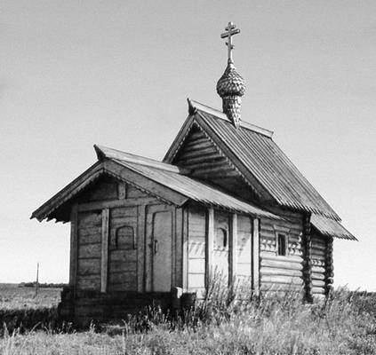
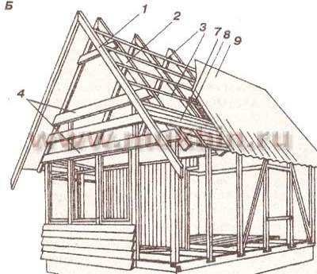
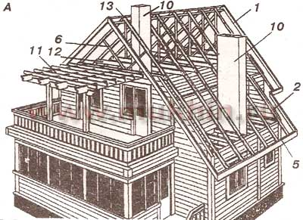
Виды крыш
.
Двухскатные крыши: А — неравнозначные; Б — равнозначные; 1 — фронтонный свес; 2 — стропило; 3 — обрешетка;
4 — обшивка, формирующая фронтон; 5 — карнизный свес; 6 — подкос; 7 — гидроизоляция; 8 — пароизоляция; 9 — кровля; 10 — дымовая труба; 11 — навес над балконом мансарды; 12 — ригель; 13 — коньковый брус
Сайт «Мир русской избы» - http://forumn.ru/viewtopic.php?id=13515

Slide 14
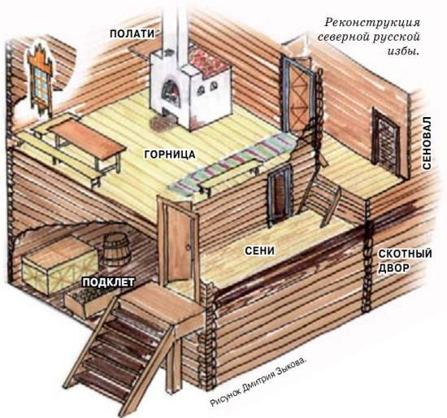
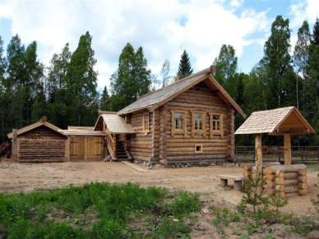
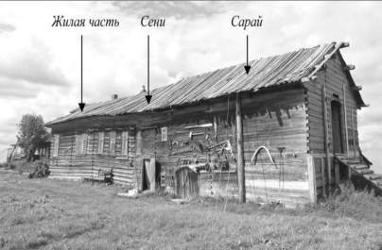
Русская изба простого крестьянина
Сайт «Мир русской избы»-
http://forumn.ru/viewtopic.php?id=13515

Slide 15
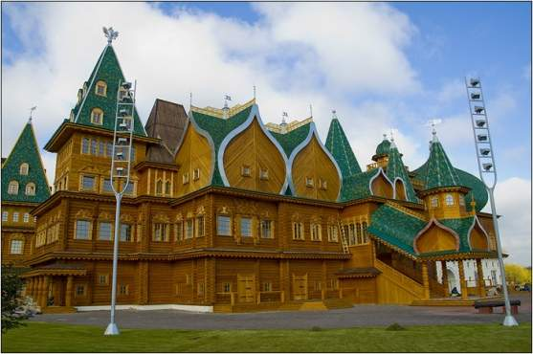
Хоромы
Самым известным и ярким из подобных построек является царский дворец в селе Коломенском, относящийся к архитектуре 17 в.
Он был построен в 1667-1668 гг. С.Петровым и И.Михайловым, и частично перестроен в 1681 г. С.Дементьевым (разобран за ветхостью в 1768 г.).
Дворец имел 270 комнат и состоял из 7 связанных переходами хором - для царя, царицы, царевича и 4 царевен. Поставленные на подклет хоромы имели 2 и 3 этажа, при этом верхний каркасный этаж служил летним помещением.
Хоромы царя были трёхчастные - сени с крыльцом делили их на жилую и парадную половины, остальные хоромы были попроще.
Дворец окружала каменная ограда, поэтому он был виден только по частям, что создавало ряд сменяющихся картин.
Фасады хором были обшиты тёсом, в подражание каменным стенам
. Нарядность дворца усиливалась применением раскрашенной объёмной деревянной резьбы - окна 2 этажа имели наличники с разорванными фронтончиками, широко применены резные галереи и детали дверей, крыши разнообразных форм.
Деревянная резьба дворца в Коломенском - результат творчества белорусских мастеров, работавших во 2/половине 17 в. у русского царя Алексея Михайловича, она является непревзойдённым образцом деревянной барочной архитектурной резьбы.
(КАК СКАЗАЛ С.ПОЛОЦКИЙ - 8 ЧУДО СВЕТА).
Царский дворец в селе Коломенском,
относящийся к архитектуре 17 в.
Хоромы — в старину на Руси называлось вообще более или менее обширное деревянное жилое строение, со всеми его частями («хороминами»). Каменные строения назывались палатами.
Сайт- «Историческая библиотека».Царский дворец в Коломенском. http://historylib.org/historybooks/Nadezhda-Ionina_100-velikikh-dvortsov-mira/64

Slide 16
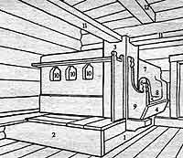
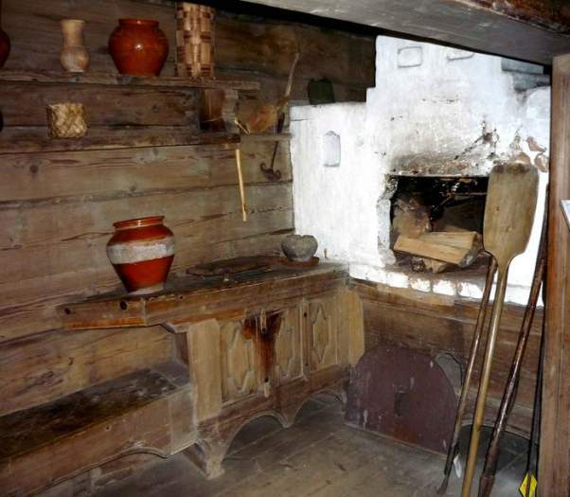
Интерьер русской избы.
Печь
1 - подпечье; 2 - корзина;
3 - печной столб; шесточница;
5 - шесток; 6 - устье печи;
7 - чело; 8 - жарток;
9 - коник; 10 - печурки;
11 - воронцы; 12 - матица.
Сайт- «Изба, терем, усадьба. Интерьер старинного русского стиля» - http://ideas.vdolevke.ru/posts/9526/

Slide 17
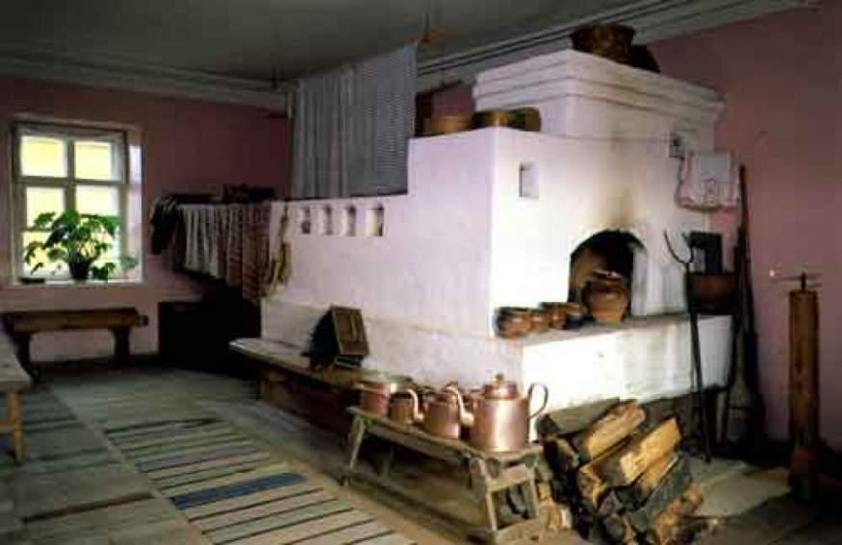
Русская печь с лежанкой
Сайт- «Изба, терем, усадьба. Интерьер старинного русского стиля» - http://ideas.vdolevke.ru/posts/9526/

Slide 18
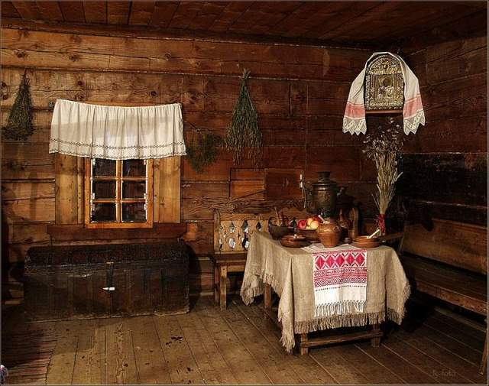
Горница
Сайт- «Изба, терем, усадьба. Интерьер старинного русского стиля»
http://ideas.vdolevke.ru/posts/9526/

Slide 19
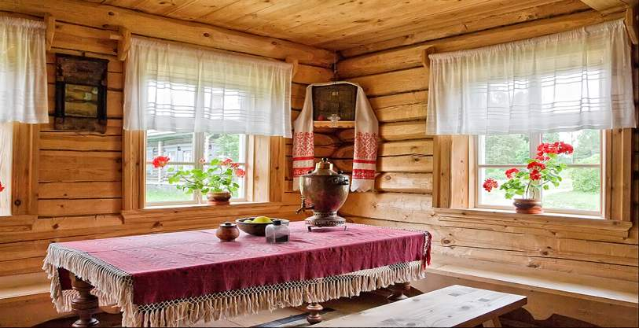
Горница в большом доме
Это была одновременно и гостиная, и столовая, а иногда и спальня. В горнице по диагонали от печи устраивали красный угол – часть дома, где устанавливались иконы.
Возле красного угла обычно стоял стол, а в самом углу на божнице располагались иконы и лампада. Широкие лавки возле стола были, как правило, стационарные, вмонтированные в стену. На них не только сидели, но и спали. Если нужно было дополнительное место, к столу приставляли скамьи. Обеденный стол, кстати, тоже был стационарным.
Сайт- «Изба, терем, усадьба. Интерьер старинного русского стиля» - http://ideas.vdolevke.ru/posts/9526/

Slide 20
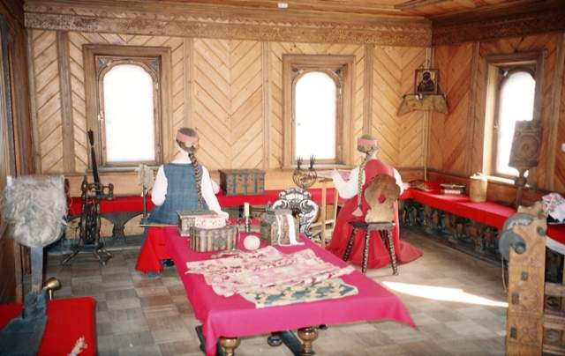
Светлица
Светлица – горница с красными окнами. Окон в светлице было больше, чем в горнице.
Светлица – самая светлая, освещённая комната жилища. Окна в светлице прорубались во всех четырёх стенах, или в трёх. В горнице окна устраивались в одной, или двух стенах.
Сайт- Терем-Град - http://teremgrad.ru/
Путешествия и автотуризм - http://trassa.narod.ru/moscow/varvarka/r002-033.jpg

Slide 21
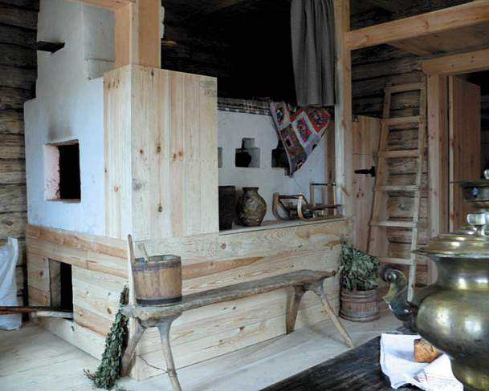
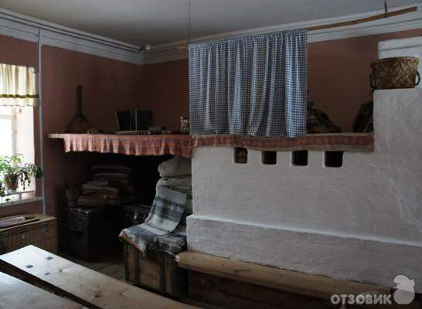
Русская печь.
Палати
Сайт - Легенды и шедевры, созданные человечеством. - http://the-legends.ru/articles/204/russkaya-pech
Сайт - Русская изба - http://vmuseum.ucoz.ru/index/russkaja_izba/0-5
/

Slide 22
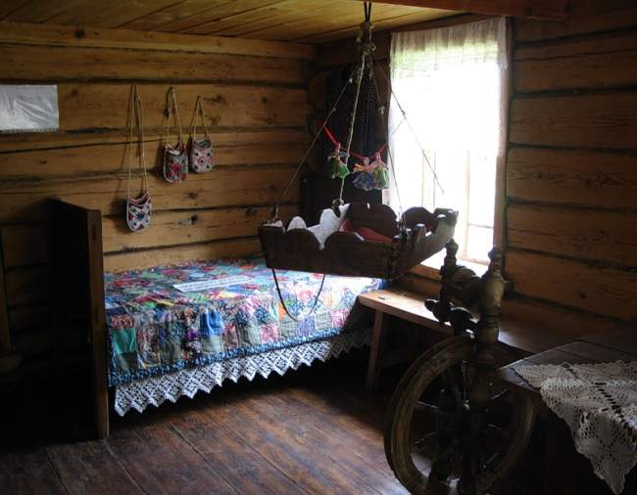
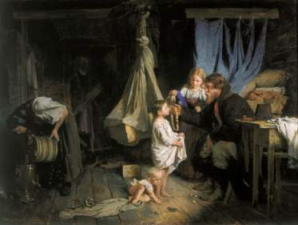
Спальня в русской избе
Сайт - Картины русских художников. -
http://nevsepic.com.ua/art-i-risovanaya-grafika/page,2,13170-kartiny-russkih-hudozhnikov-xviii-xx-vekov-2010-650-rabot-1-chast.html
Спали крестьяне обычно на встроенных и передвижных кроватях. Такие кровати наглухо прикреплялись к стенам с двух сторон и имели одну спинку, а размещались в углу.
Для детей подвешивались люльки, колыбели, украшенные токарными деталями, резьбой или росписью.
Таким образом, элементы интерьера в русской избе располагались горизонтально и выполнялись из дерева.
В качестве основной цветовой гаммы использовалась золотисто-охристая, с добавлением красного и белого цветов. Мебель, стены, посуду, окрашенные в золотисто-охристые тона, успешно дополняли белые полотенца, красные цветы и одежда, а также красивая роспись.

Slide 23
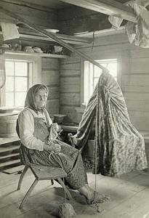
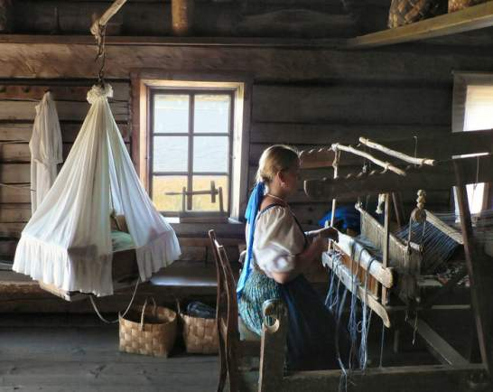
Кровати и люльки
.
Сайт - Русская изба - http://vmuseum.ucoz.ru/index/russkaja_izba/0-5
Сайт Фотохост - http://www.photohost.ru/pictures/173957.jpg

Slide 24
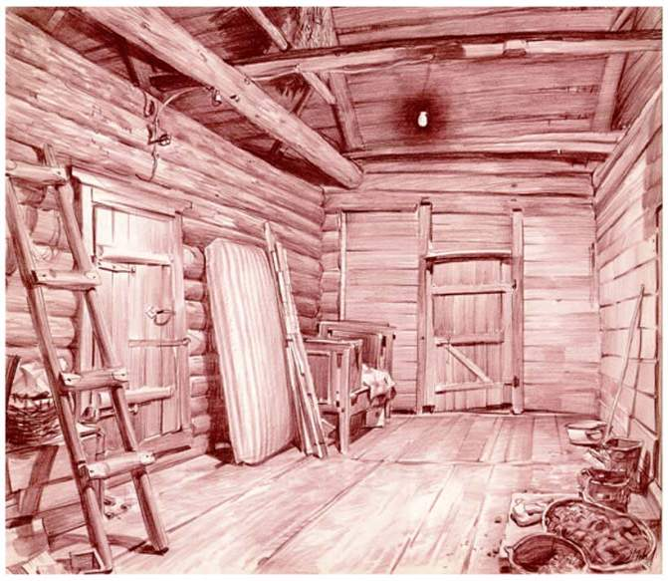
Сени
Сени
(сенцы) — в частных домах (а раньше — и в городских) так называлось помещение или нежилая часть дома между жилой частью дома и крыльцом или разделяющая две половины дома. Другое значение слова — прихожая, тамбур вагона. Обычно использовались для хозяйственных нужд, а летом могли использоваться и для ночлега.
Сайт – Русская изба дом - http://zemljaki.mybb.ru/viewtopic.php?id=704&p=2

Slide 25
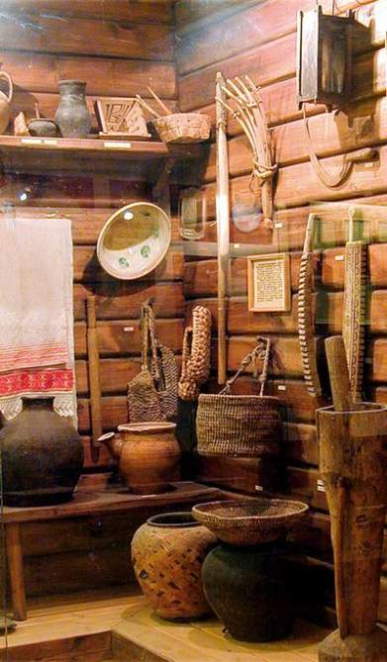
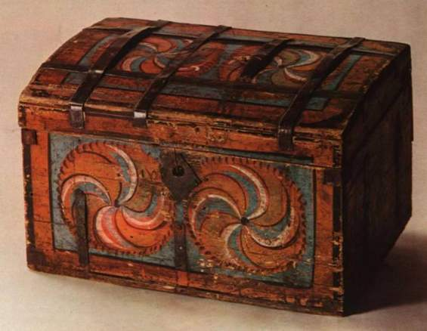
Сени.
Домашняя утварь
Вологодская областная универсальная научная библиотека - http://www.booksite.ru/ ; http://www.booksite.ru/fulltext/rezb/akr/uglo/va/41.jpg

Slide 26
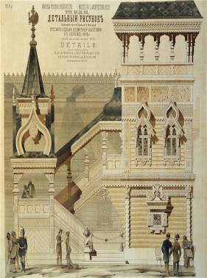
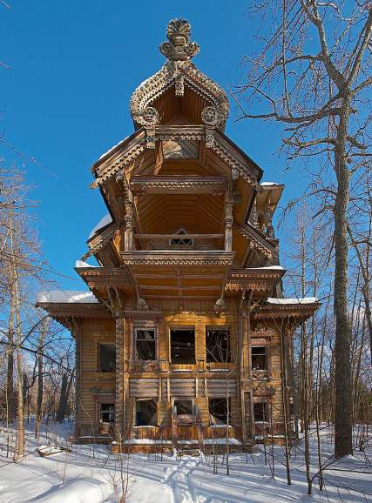
Терем
Терем (чердак, вышка) – третий (или более высокий) этаж хором, расположенный над горницей и подклетом. В теремах красные окна устраивались во всех стенах. К теремам пристраивались башенки — смотрильни. К терему всегда применялся эпитет «высокий». Вокруг теремов устраивали гульбища — парапеты и балконы, огороженные перилами или решётками.
(http://ru.wikipedia.org/wiki - Русское национальное жилище)
Терем - http://hypescience.com/wp-content/uploads/2013/09/103.jpg

Slide 27
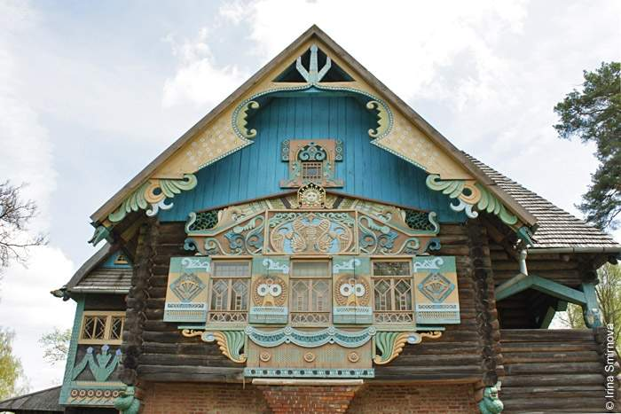
Терем.
Музей-заповедник в селе Талашкино
Сайт велопутешествий - http://veloby.net/ride/2011/12/smolenshchina-na-maiskie

Slide 28
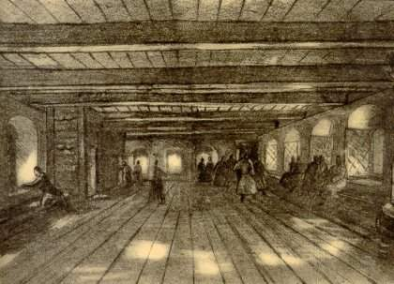
Повалуша
ПОВАЛУША , башнеобразный большой
и высокий (обычно на подклете, иногда 2-ярусном) сруб под отдельной
крышей в хоромах и больших жилых домах в русской деревянной архитектуре.
С другими жилыми помещениями П. соединялась через сени. В П. находилось
помещение для пиров.
Энциклопедии и словари - http://enc-dic.com/architec/Povalusha-186.html

Slide 29
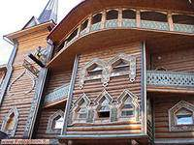
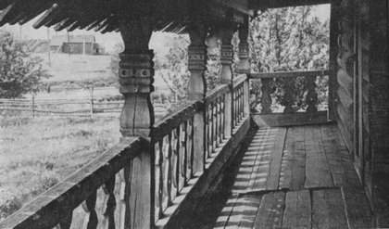
Гульбище
открытая узкая галерея с перилами, опоясывающая всю жилую часть дома, на уровне перекрытий подклета.
Гульбище - типичная особенность северных домов. Когда-то их устраивали для того, чтобы по ним можно было пройти и закрыть наружные оконные ставни на ночь (зимой - чтобы защитить избу от холодного ветра, а летом - от света белых ночей).
Энциклопедии и словари -
http://enc-dic.com/efremova/Gulbische-18145.html

Slide 30
Цитируемые источники
Истоки русской архитектуры - puchkovamv.edurm.ru/DswMedia/istokirussarx-ryi.doc
Русская изба - http://remont-doc.ru/russkaya-izba.html
Сайт «Музей дерева» - http://m-der.ru/store/10006298/10006335/10006347/
Виртуальный музей МБОУ Казачемысская СОШ - http://s_kazach.tat.edu54.ru/museum/p11aa1.html
Сайт – «Русская изба .Путешествие в прошлое.» - http://druspace.com/types.html
Сайт- «Мир русской избы» - http://forumn.ru/viewtopic.php?id=13515
Сайт- «Историческая библиотека».Царский дворец в Коломенском. - http://historylib.org/historybooks/Nadezhda-Ionina_100-velikikh-dvortsov-mira/64
Сайт- « Изба, терем, усадьба. Интерьер старинного русского стиля.» - http://ideas.vdolevke.ru/posts/9526/
Сайт- Терем-Град - http://teremgrad.ru/

Slide 31
Источники графики
http://the-legends.ru/articles/204/russkaya-pech/
http://zemljaki.mybb.ru/viewtopic.php?id=704&p=2
http://www.booksite.ru/fulltext/rezb/akr/uglo/va/41.jpg
http://hypescience.com/wp-content/uploads/2013/09/103.jpg
http://trassa.narod.ru/moscow/varvarka/r002-033.jpg
www.hermes-sz.com
http://remont-doc.ru/russkaya-izba.html

